Slide 1

A
fAIce
:대학생 캠퍼스 네트워크 형성을
위한 익명 매칭 서비스
Notes:
안녕하십니까. 공개 sw 프로젝트 Faice팀의 발표를 맡은 박찬혁입니다.

Slide 2

Index
1
피드백
2
개선 사항
3
추후 계획
Notes:
목차를 보시면 피드백, 개선 사항, 추후 계획에 대해 말씀드리겠습니다.

Slide 3

Part 1.
피드백

Slide 4
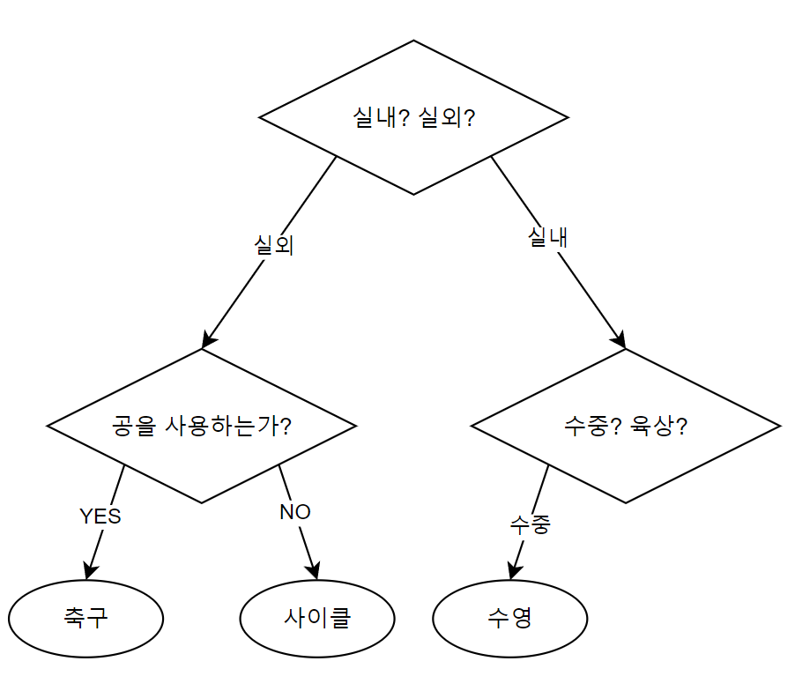
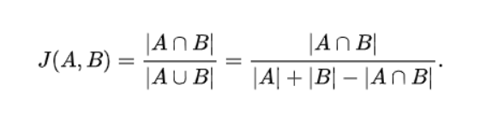
피드백
클러스터링 트리구조
자카드 유사도
Notes:
저희는 저번주 트리모양으로 관심분야를 분류했었는데, 기준의 순서와 종류에 따라 트리의 모양이 크게 달라진다는 피드백을 받았습니다. → 논의를 통해 트리구조를 만들어 유사도를 구하는 방법과 관심분야간의 관계를 정확한 수치 데이터로 표현하는 것이 어려워 동일한 관심분야끼리만 연결해주는 자카드 유사도 방법으로 수정하기로 했습니다.

Slide 5
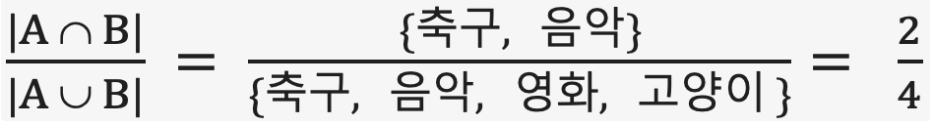

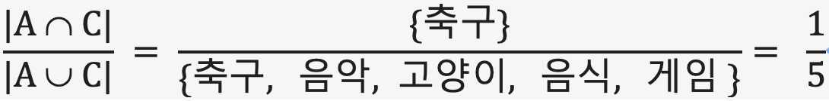
피드백
N개의 관심분야 중
3개 선택
1차 분류
: 완전 동일한 분야가 있을 경우(A기준)
A
B
C
축구
축구
축구
축구
음악
음악
음악
음식
영화
영화
고양이
게임
우선
Notes:
저희가 고안한 방법은 총 3가지 단계로 나뉘는데요. 첫 번째 단계에서는 자카드 유사도를 사용하여 사용자가 N개의 관심분야중 3개를 선택하면 다른 사용자들과 비교하여 동일한 관심분야의 개수만 고려해 우선순위를 매깁니다.

Slide 6
피드백 – 카테고리 매칭
2차 분류
: 유사한 경우의 매칭
3차 분류
: 예외 사항의 경우의 매칭
P1
P2
P3
축구
축구
축구
농구
야구
여행
랜덤
영화
고양이
게임
예외
우선
Notes:
두번째 단계에서는 자카드 유사도가 같아서 매칭되지 못하는 경우가 생기는데 저희는 카테고리를 만들어 같은 카테고리에 속해 있는 관심분야를 택한 사람에게 높은 우선권을 주기로 하였습니다.
마지막으로 2차 분류에서도 분류되지않는 경우와 같은 모든 예외상황에서는 저희는 랜덤 매칭 방식을 적용하기로 했습니다.

Slide 7
피드백 – 카테고리 매칭
A기준
순위 | 이름 | 자카드값 | 유사도값
1 | D | 3/3 | 1
2 | E | 3/3 | 1
3 | C | 3/3 | 1
4 | B | 2/4 | 2
5 | F | 2/4 | 3
6 | G | 1/5 | 5
3차 분류
1차 분류
2차 분류
Notes:
방금 설명드린 방법을 통해서 우선 순위를 구한 표를 그려보면 다음과 같습니다.

Slide 8


피드백 - 정량적 평가 방법
설문조사
시뮬레이션
Notes:
두번째 피드백에서는 정량적 평가 방법에 대해 피드백을 받았었는데 설문조사 대신 테스트 데이터를 통한 시뮬레이션 생각하고 있습니다.
관심분야를 3개 입력한 n개의 데이터를 넣어서 기존 랜덤방식과 저희 방식의 유사도 값의 평균을 비교해 정량적 평가를 할 계획입니다.

Slide 9

Part 2.
개선 사항
Notes:
다음은 개선사항에 대해 말씀드리겠습니다.

Slide 10
게일-섀플리 알고리즘
‘안정 매칭’을 항상 만족하는 매칭 알고리즘
안정 매칭이란?
어떤 참가자도 현재의 파트너보다 더 선호하는 다른 참가자와 함께 있을 수 있는 상황이 존재하지 않는 매칭
Notes:
저희는 계산된 유사도 값을 통해 매칭을 진행 할 때 게일-섀플리 알고리즘을 사용하기로 했습니다. 이 알고리즘은 안정 매칭을 항상 만족하는 알고리즘입니다. 안정매칭이란 어떤 참가자도 현재의 파트너보다 더 선호하는 다른 참가자와 함께 있을 수 있는 상황이 존재하지 않는 매칭이라는 뜻입니다.

Slide 11
게일-섀플리 알고리즘- 예시
유사도를 이용하여 각 참가자의 선호도를 정렬
<1단계>
A -> B 제안
B -> C 제안
C -> D 제안
D -> C 제안
이때, C는 B, D 두가지 제안을 받음
-> 여기서 C는 D를 선택(이유: D를 더 선호하기 때문)
참가자 | 선호도
 | 1순위 | 2순위 | 3순위
A | B | C | D
B | C | A | D
C | D | B | A
D | C | A | B
<1단계 결과>
매칭 성공
C – D
매칭 대기
A, B
Notes:
자세히 설명해드리자면 1단계에서 A,B,C,D는 각각의 1순위에게 제안을 합니다. 이때 C는 B, D한테 제안을 받습니다. 여기서 C는 D를 더 선호하기에 D를 선택하고 매칭되어 나갑니다.

Slide 12
게일-섀플리 알고리즘- 예시
참가자 | 선호도
 | 1순위 | 2순위 | 3순위
A | B | C | D
B | C | A | D
C | D | B | A
D | C | A | B
<2단계>
A -> B에게 제안
B -> A에게 제안
C, D: 이미 매칭 됨
A, B 매칭(A: 1순위 / B: 2순위)
<2단계 결과>
매칭 성공
C – D
A – B
매칭 대기
Notes:
2단계에서 A는 자신의 1순위인 B에게 제안을 하고 B는 C에게 거절 당했기에 2순위인 A에게 제안하여 A와 B가 매칭되어 나가는 방식으로 매칭이 종료 됩니다.

Slide 13

Part 3.
추후 계획

Slide 14
추후 계획
기존 UI 수정
데이터 베이스 변경
Notes:
이번주 저희가 계획하고 있는 수정사항은 기존 UI를 저희에게 맞게 수정하고 데이터 베이스의 구조를 변경할 생각입니다.

Slide 15
Q&A
Notes:
감사합니다.

